Slide 1
中国人寿财险“智改数转”
保险产品概况
四川省制造业智能化改造数字化转型金融服务供应商（第二批）
公司电话：5888010
时间：2024年7月1日

Slide 2
目
录
01
公司简介
02
产品介绍
- content -
03
保障释义
04
服务承诺

Slide 3
01
公司简介

Slide 4
公司简介
公司简介
中国人寿财产保险股份有限公司（以下简称"中国人寿财险"）成立于2006年12月30日，系中国人寿保险（集团）公司旗下核心成员，注册资本为188亿元，经营范围包括财产损失保险、责任保险、信用保险和保证保险、短期健康保险和意外伤害保险，上述业务的再保险业务，国家法律、法规允许的保险资金运用业务，经国家金融监管总局（原银保监会）批准的其他业务。
四川分公司成立于2011年4月，2013年正式纳入省委省政府管理序列。在全省设立机构115家，其中市（州）中心支公司20家、区县支公司82家。
巴中市中心支公司成立于2015年1月13日，现设立通江、南江、平昌3家县支公司，现有员工64人。公司成立以来，始终围绕巴中市委、市人民政府的战略布局，充分发挥保险保障功能优势，为全市的经济社会发展保驾护航。

Slide 5
公司简介—历史沿革
中国人寿财险保持了规模效益协调发展，打破了财产保险经营常规模式，综合实力步入财产保险行业前列。国际权威评级机构穆迪对中国人寿财险的首次保险财务实力评级为“A1”，评级展望为“稳定”。
1.中国人寿保险（集团）公司
2.中国人寿保险股份有限公司
中国人寿保险（集团）公司属国家大型金融保险企业
拥有国内最大的寿险市场；
中国资本市场最大的机构投资者；
中国银行、中国工商银行的最大基础投资者，广发银行单一股东，南方电网的第二大股东；
“双世界500强”保险企业；
2023年品牌价值达人民币4855.67亿元。
我们的股东
中国人寿保险（集团）公司所属核心成员，中国最大的人寿保险公司，中国寿险市场的领跑者
全球第一家在纽约、香港和上海三地上市的保险公司；
总市值位列全球上市寿险公司第1位；
国内A股市场的“保险第一股”。

Slide 6
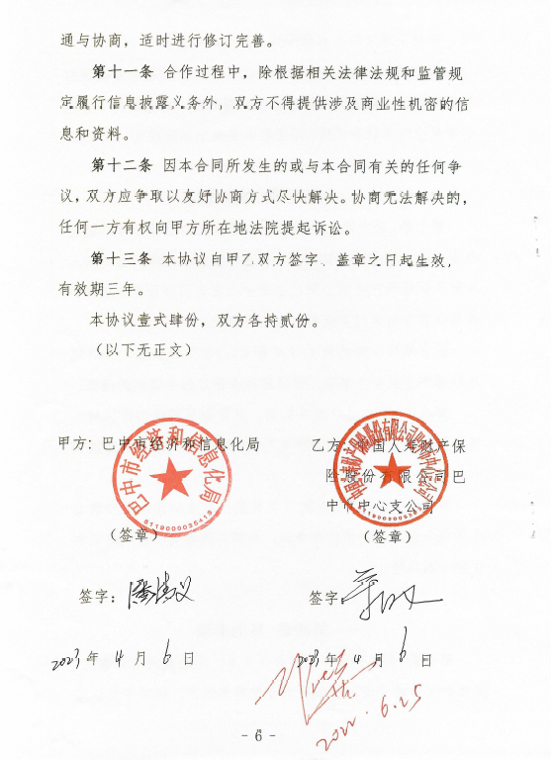
公司简介—核心团队
中国人寿财险积极探索创新金融支持“专精特新”发展路径，强化保险专业服务，完善金融服务产品体系，充分发挥综合金融优势，特别是在全省启动“智改数转”工作以来，公司积极组建专门团队，集中攻坚和探索创新符合当地金融产品，为巴中企业营造良好发展环境，助力企业产业链固链、补链、强链，全面提升发展质量水平；打造服务实体经济的国寿财险巴中特色，增强与政府、重点企业、银行的合作关系，拓宽合作范围，丰富合作内涵，提升合作凝聚力。
市级框架协议
No1
No2
人员组成
团队架构
公司共组建14人小组成员，包含有管理团队成员、产品部门、业务发展和理赔服务以及各县支公司负责参与。
公司专门成立“智改数转”项目团队，下设领导小组、产品创新小组、执行服务小组和理赔服务小组。

Slide 7
02
产品介绍

Slide 8
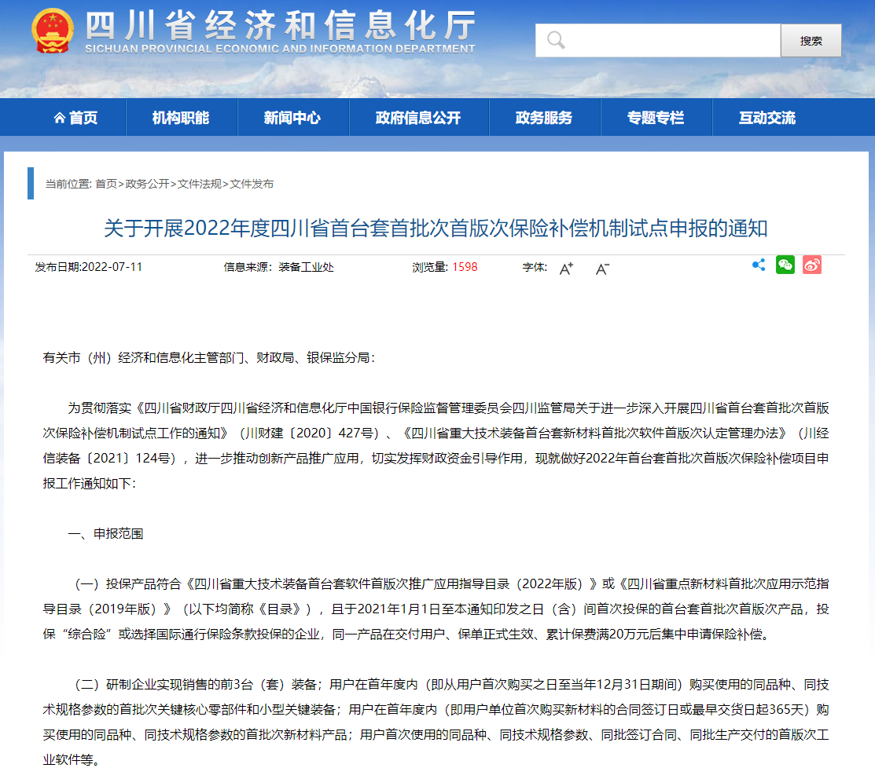
产品介绍
新材料
首台（套）
建立市场化差异化的动态调整机制。明确生产制造单位可以在国家确定的保费补助资金额度内，自主决定装备、新材料产品投保数量、年限和险种。
明确首台（套）、首批次保险的费率厘定原则，要求保险公司按照“保本微利”与“精算平衡”原则，开展费率回溯和动态调整，真正发挥保险机制服务、让利生产制造企业的作用。

Slide 9
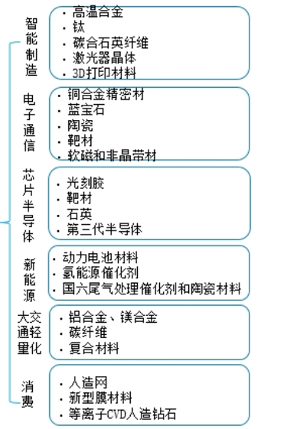
1.新材料保险
由于质量缺陷触发保险责任，并包含以下：
新材料缺陷导致的用户单位财产损失
新材料缺陷导致的用户单位人员伤亡
新材料缺陷导致用户单位对第三者承担的赔偿责任
新材料存在质量缺陷，应由被保险人承担的修理、更换或退货等经济赔偿责任
被保险人法律费用
保险费率
保险费=累计责任限额×费率
04
保险责任
03
指经过技术创新，品种规格、性能参数有重大突破，对国民经济、国防 科技发展有重要意义的材料。
应用领域
02
定义
01

Slide 10
2.首台套/首批次保险
01
定义
02
责任风险
指经过创新，其品种、规格或技术参数等有重大突破，具有知识产权但尚未取得市场业绩的首台（套）或首批次装备、系统和核心部件等。
首台套缺陷导致的用户单位财产损失
首台套缺陷导致的用户单位人员伤亡
首台套缺陷导致用户单位对第三者承担的赔偿责任
首台套
首批次
04
保险费率
03
质量风险
首台套存在质量缺陷，应由被保险人承担的修理、 更换或退货等经济赔偿责任和被保险人法律费用
保险费=保险装备交易金额×费率

Slide 11
03
保障释义

Slide 12
保障释义1
保障谁？
01
A、投保人：合法主体
B、被保险人：生产新材料/首台套的企业
02
保什么？
列入《目录》的新材料/首台套所引起的
A、用户单位的损失 （ 新材料/首台套本身的损失（被保险人修、退、换）、新材料/首台套缺陷导致的用户单位财产损失、新材料/首台套缺陷导致的用户单位人员伤亡）
B、用户单位的责任 （新材料/首台套缺陷导致用户单位使用中造成第三方财产损失、 新材料/首台套缺陷导致用户单位使用中造成第三方人员伤亡）
C、被保险人的法律费用

Slide 13
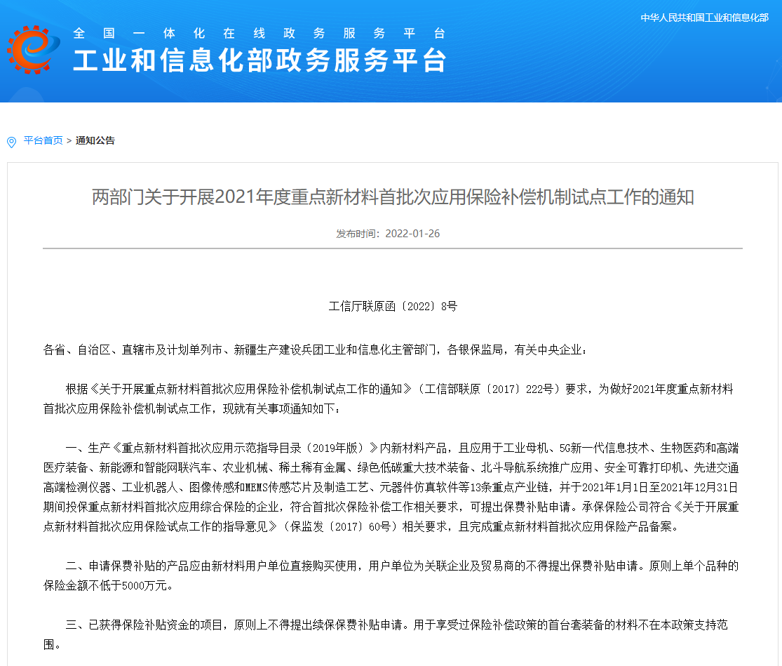
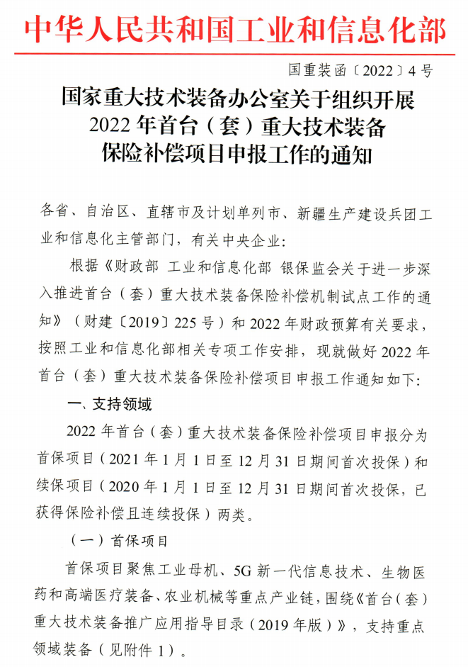
保障释义2
国家级新材料/首台套保险补贴通知

Slide 14
04
服务承诺

Slide 15
服务承诺
稳健经营、诚信为本
01
微信服务平台（chinalife-pfw）7×24小时向客户提供在线保单查验、理赔查询、服务指引、网点导航、卡单激活、续保信息推送服务
中国人寿财险巴中中支秉承“专业、快捷、便利、贴心”的服务理念，中国人寿财险全面做到“365+”客户服务承诺，即“三大服务通道、五项安心举措、五重权益保障”，365天陪伴在您身边，随时随地为您提供安全安享佳服务。
出险报案受理后，公司将派专员及时与客户联系，并妥善安排后续理赔事宜，按照客户要求的约定时间及时到达现场。
02
03
理赔四免、方便省心, 在满足监管要求下，为符合条件的客户提供“免资料、免上门、免等待、免垫付”的理赔服务。
04
全心全易：为客户提供包括“风险管理”、“防灾防损”、“保险知识” 三大版块差异化培训服务。

Slide 16
联系我们
全国客户服务热线95519/4008695519；
巴中市服务专线，服务人姓名：王军，电话：15378251918；
巴中市投诉专线，受理人姓名：周勇，电话：15520201115；
联系我们

Slide 17
谢谢聆听

